Slide 1


Github - Leedogeon/flutter (github.com)

Slide 2

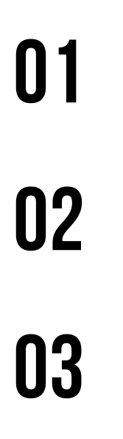





Slide 3



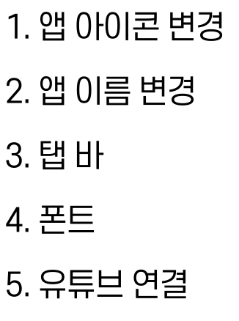
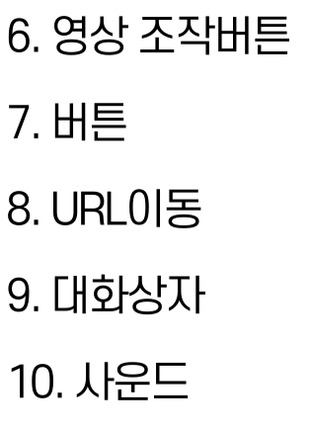



Slide 4


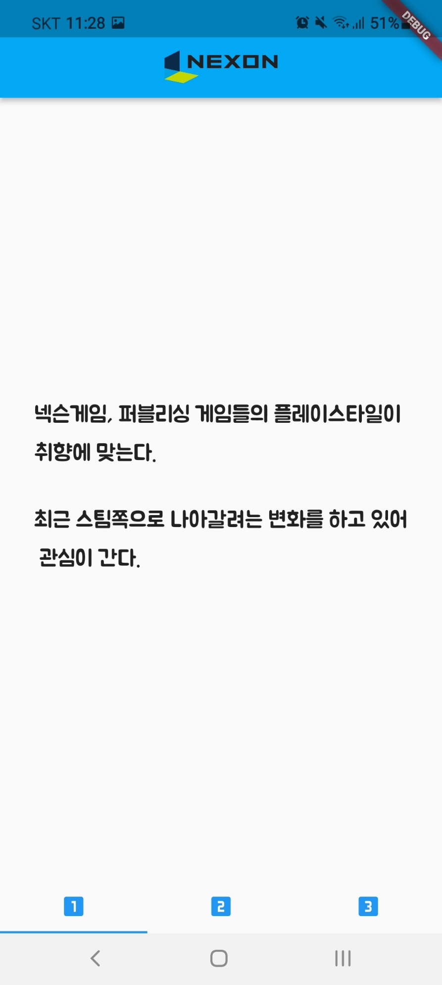
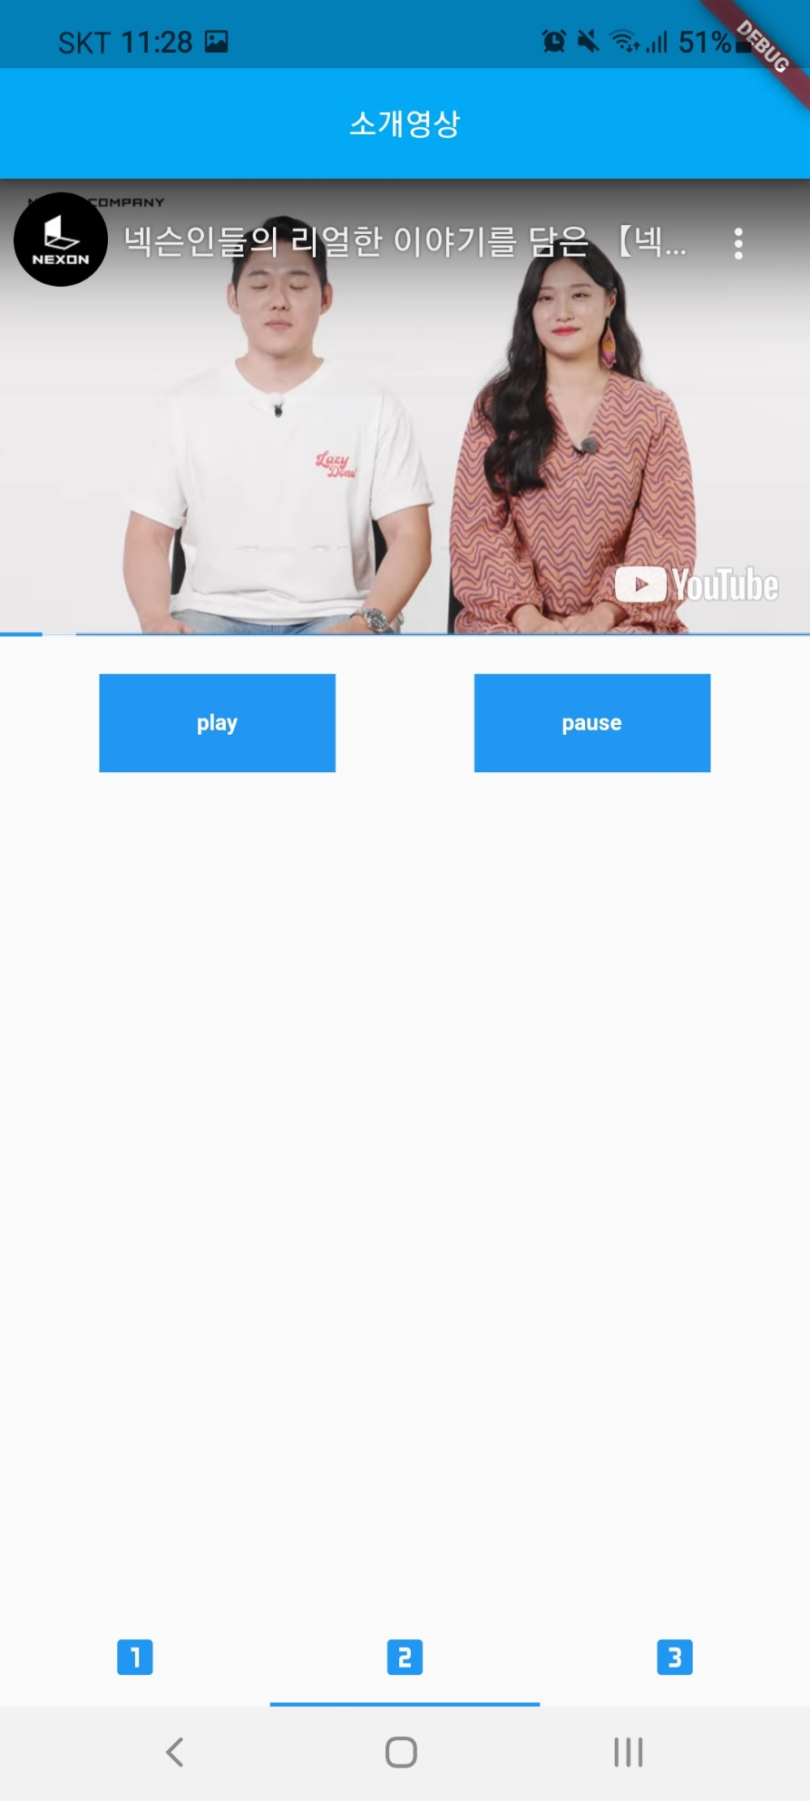
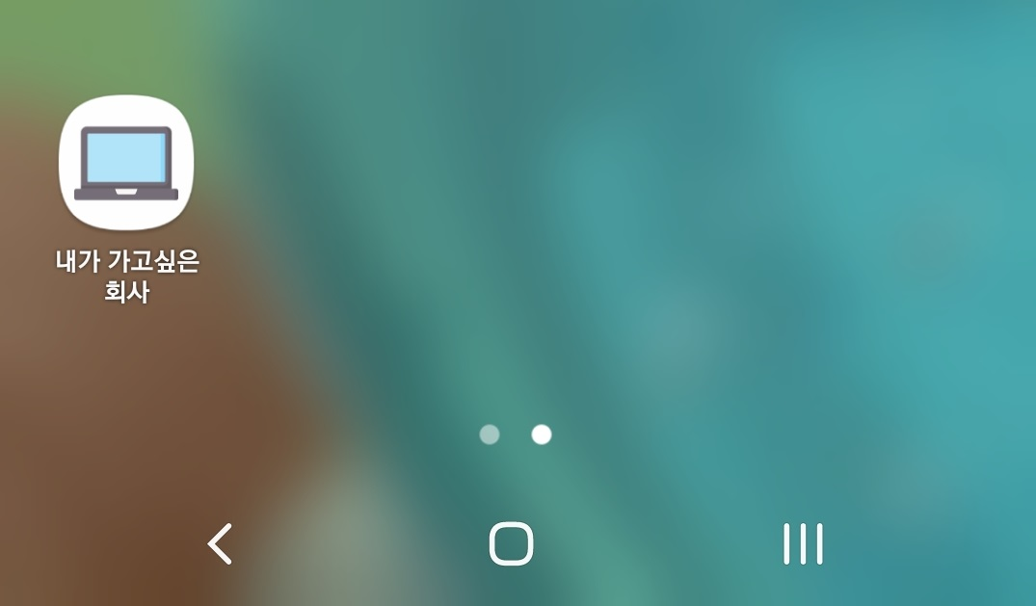



Slide 5
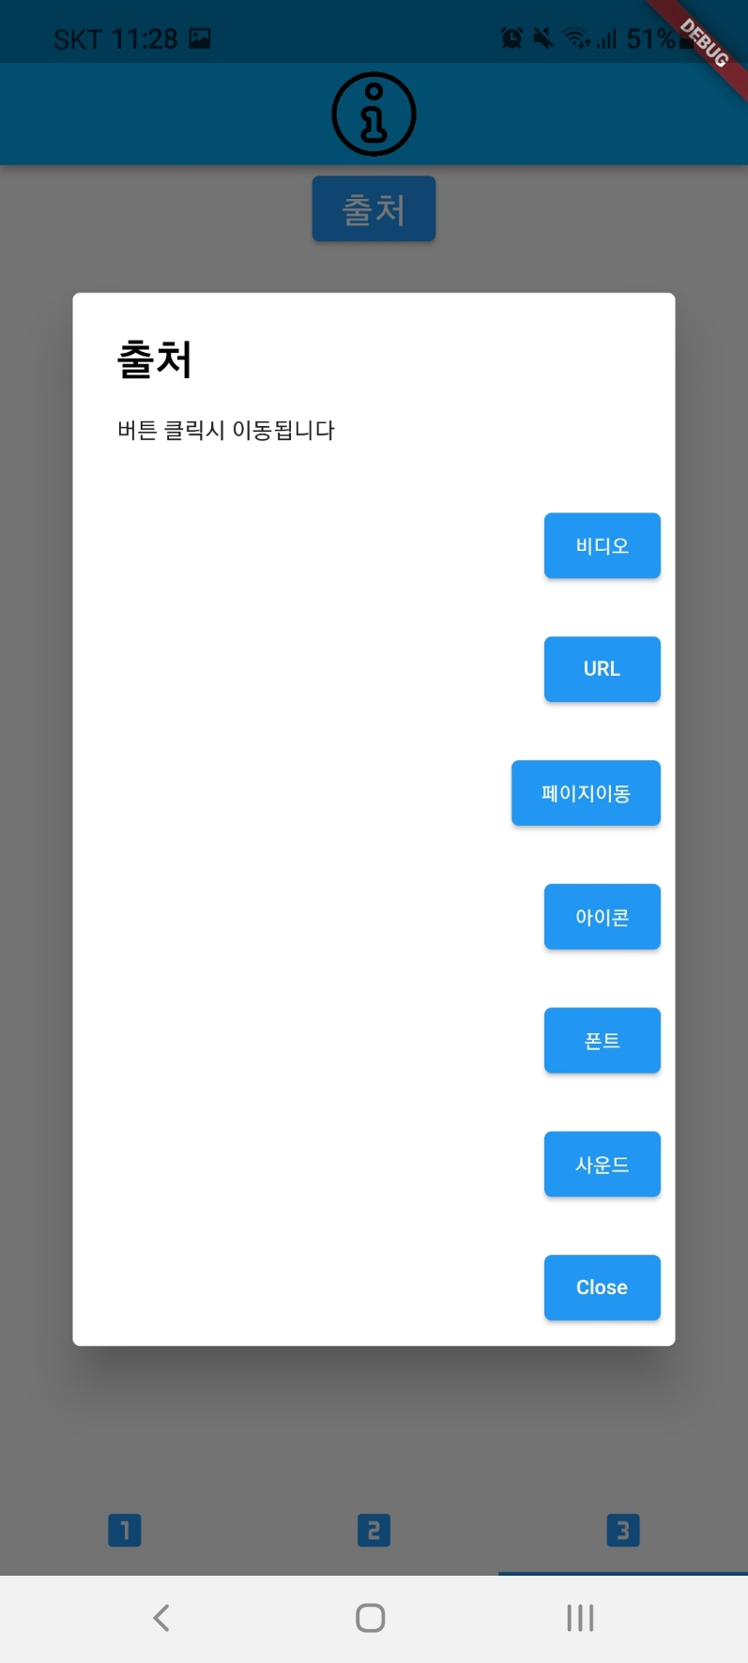
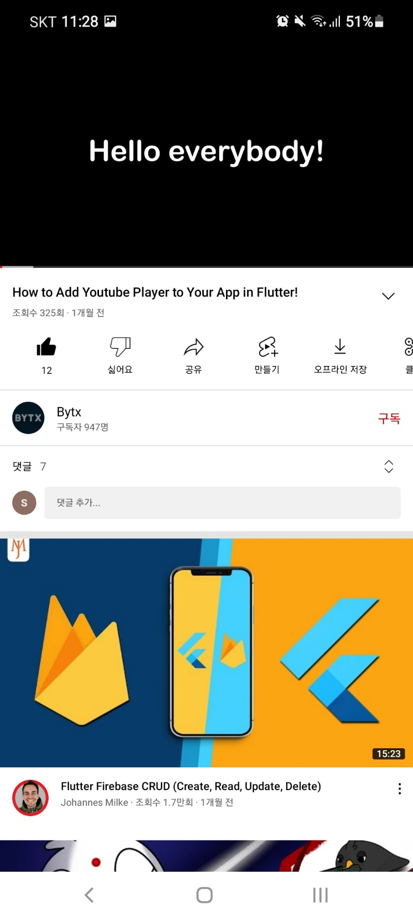
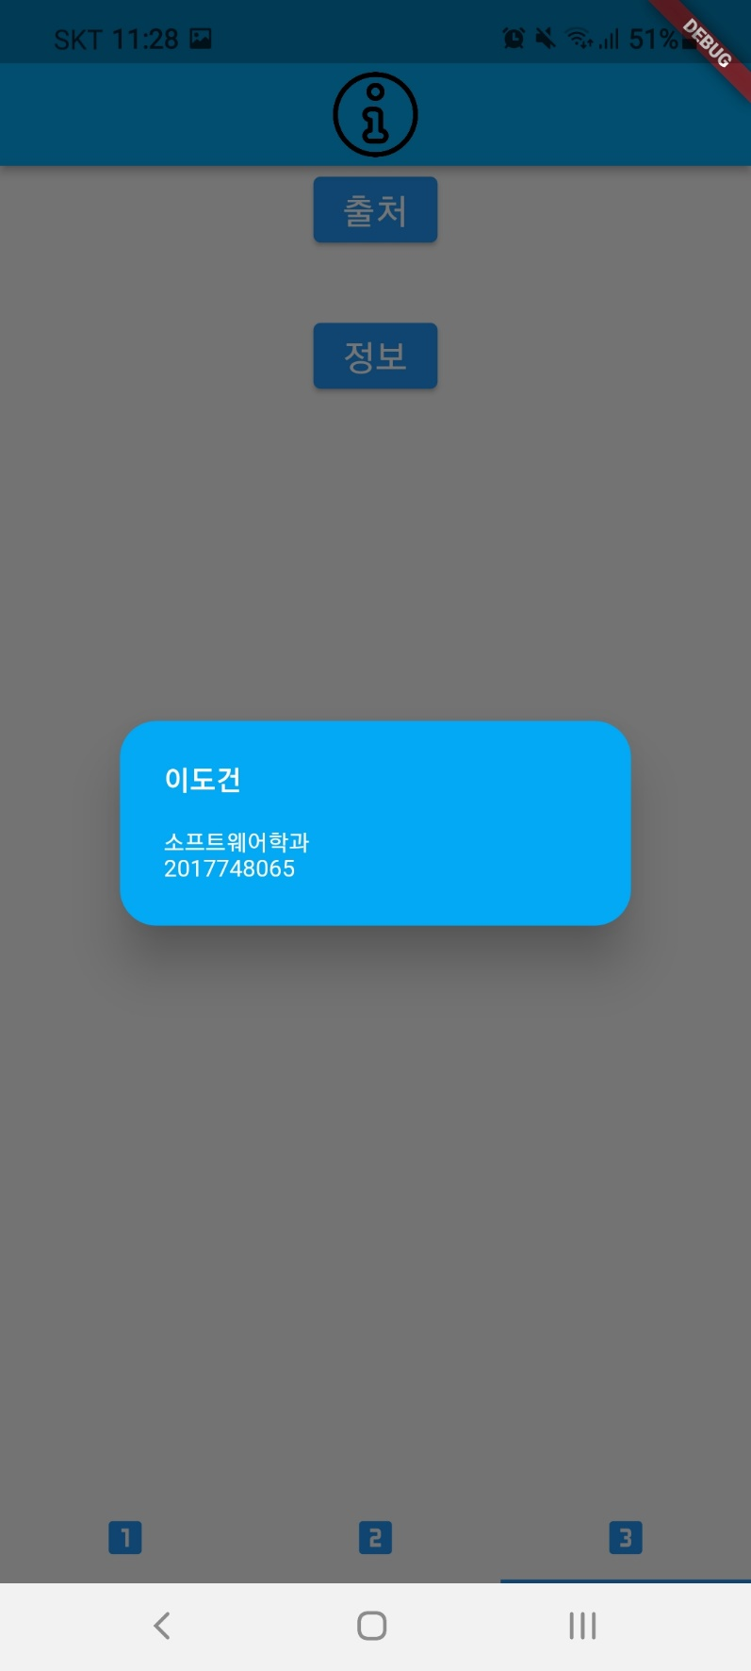

Slide 6



비디오 – https://youtu.be/txL-itZYdY4
URL - url_launcher | Flutter Package (pub.dev)
페이지 이동 - DoitFlutter2.0/Chapter5/tabbar_example at master · rollcake86/DoitFlutter2.0 (github.com)
아이콘 - https://youtu.be/CWOqeR6Pjdc
폰트 - Browse Fonts - Google Fonts
사운드 - https://youtu.be/tTZ4yfpWDGI
PPT 템플릿 - 디자인 플랫폼 미리캔버스 (miricanvas.com)

Slide 7



